Slide 1

Команда
Групповая Работа
Дарья Атаманенко
Оксана Кириллова
Галина Маркова

Slide 2
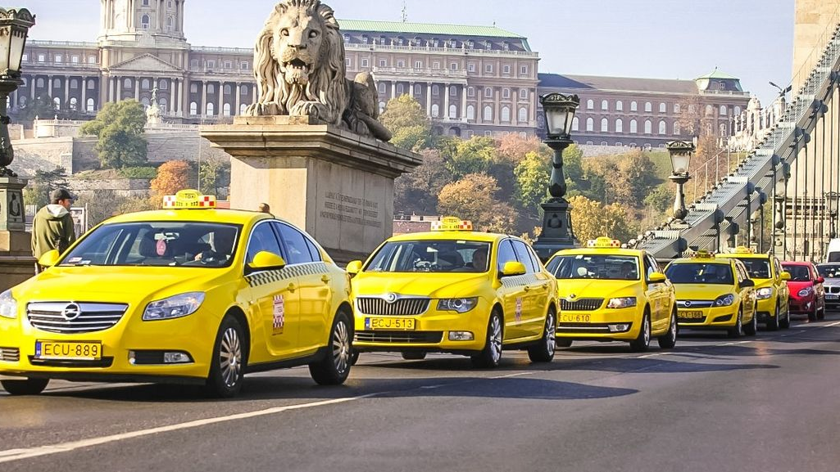
Что нужно сделать?
Проанализировать данные заказов автопарка такси по разным периодам времени;
Определить загруженность водителей по месяцам;
Проанализировать конверсии в разрезе тарифов и городов;
Дать рекомендации Топ-Менеджерам.

Slide 3
Задание 1 1.1. На сколько процентов больше заказов происходит в дневное время, чем в ночное время?
В дневное время происходит на 587% заказов больше чем в ночное время
В дневное время в час происходит на 129% заказов больше чем в ночное время
 | Кол-во Заказов | Кол-во Заказов В час
День | 13005 | 723
Ночь | 1894 | 316
Общий итог | 14899

Slide 4
1.2. Распределение заказов по времени суток

Slide 5
1.3. Распределение количества заказов по суточным часам

Slide 6
1.4. Когда происходит больше заказов: в часы пик или не в часы пик? На сколько?
В целом в обычное время происходит больше заказов на 2859 чем в часы пик
В среднем на час в часы пик происходит больше заказов на 510 чем в обычное время
часы пик |  |  |  |  |  |  |  |  | обычное время
8:00:00 | 9:00:00 | 10:00:00 | 17:00:00 | 18:00:00 | 19:00:00 | итого | в среднем на час | % | итого | в среднем на час | %
1038 | 1061 | 1001 | 962 | 997 | 961 | 6020 | 1003 | 40,41% | 8879 | 493 | 59,59%

Slide 7
1.5. Постройте распределение кол-ва заказов по дням. Какие выбросы вы видите?

Slide 8
1.6. Распределение кол-ва заказов по месяцам
Месяц | Количество Заказов
Июль | 3990
Август | 4292
Сентябрь | 6617
Общий итог | 14899
На сколько процентов больше заказов произошло в августе, чем в июле?
На 7,57% больше заказов произошло в августе, чем в июле
На сколько процентов больше заказов произошло в сентябре, чем в августе?
На 54,17% больше заказов произошло в сентябре, чем в августе

Slide 9
Задание 2 2.1. На сколько процентов и процентных пунктов уменьшилась исполняемость заказов от поездки в сентябре относительно августа и июля?
Месяц | Количество поступивших заявок | Количество исполненных заявок | Процент исполняемости в каждом месяце
Июль | 3990 | 1653 | 41,43%
Август | 4292 | 1680 | 39,14%
Сентябрь | 6617 | 2111 | 31,90%
Общий итог | 14899 | 5444
На 9,53% процентных пункта уменьшилась исполняемость заказов в сентябре относительно июля
На 7,24% процентных пункта уменьшилась исполняемость заказов в сентябре относительно августа

Slide 10
2.2. Почему в сентябре вырос процент отказов от поездки?
 | Количество заказов такси | Количество водителей | Средняя нагрузка
Июль | 3990 | 2686 | 1,17
Август | 4292 | 2543 | 1,28
Сентябрь | 6617 | 2646 | 1,88
Общий итог | 14899 | 5845
На сколько процентов и процентных пунктов увеличилась средняя нагрузка на одного водителя в сентябре относительно июля и в сентябре относительно августа?
На 61% увеличилась нагрузка в сентябре на 1 водителя по сравнению с июлем
На 47% увеличилась нагрузка в сентябре на 1 водителя по сравнению с августом

Slide 11
2.3. Увеличилось ли время подачи автомобиля?
Посчитайте среднее время подачи автомобиля клиенту в разрезе месяцев и получите на сколько минут и процентов изменилось время подачи автомобиля в сентябре относительно июля и в сентябре относительно августа?
На 1,09 минут увеличилось время подачи автомобиля в сентябре относительно июля
На 0,75 минут увеличилось время подачи автомобиля в сентябре относительно августа
На 8,11% увеличилось время подачи автомобиля в сентябре относительно июля
На 5,48% увеличилось время подачи автомобиля в сентябре относительно августа
Месяц | Среднее по полю время подачи автомобиля
Июль | 13,44
Август | 13,77
Сентябрь | 14,53
Общий итог | 13,96

Slide 12
2.4. В качестве гипотезы стоит проверить, что увеличилось время поиска водителя в разрезе месяцев
На сколько процентов увеличилось время поиска водителя в сентябре относительно июля и в сентябре относительно августа?
На 1,05 минут увеличилось время поиска водителя автомобиля в сентябре относительно июля
На 0,42 минут увеличилось время поиска водителя в сентябре относительно августа
На 26,27% увеличилось время поиска водителя в сентябре относительно июля
На 9,15% увеличилось время поиска водителя в сентябре относительно августа
Месяц | Среднее по полю время поиска водителя
Июль | 3,98
Август | 4,60
Сентябрь | 5,02
Общий итог | 4,58

Slide 13
Задание 3 3.1. Постройте все базовые конверсии в разрезе тарифов и городов

Slide 14
3.2. Постройте таблицы месяц-конверсия-номер самого хорошего и плохого города
В каком городе наилучшая ситуация с точки зрения конверсий? Казань
В каком городе наихудшее положение с точки зрения конверсий? Красноярск
Конверсия assign_time/ order_time
Месяц | Екатеринбург | Казань | Краснодар | Красноярск | Москва | Новосибирск | Санкт-Петербург | Сочи | Тюмень | Самый хороший горрод | Самый плохой горрод
Июль | 73% | 71% | 75% | 54% | 71% | 79% | 70% | 75% | 72% | Новосибирск | Красноярск
Август | 87% | 83% | 66% | 62% | 74% | 81% | 72% | 79% | 26% | Екатеринбург | Тюмень
Сентябрь | 53% | 84% | 77% | 45% | 74% | 76% | 78% | 75% | 72% | Казань | Красноярск
Общий итог | 68% | 79% | 73% | 50% | 73% | 78% | 74% | 76% | 59% | Казань | Красноярск
Конверсия arrive_to_client_time / order_time
Месяц | Екатеринбург | Казань | Краснодар | Красноярск | Москва | Новосибирск | Санкт-Петербург | Сочи | Тюмень | Самый хороший горрод | Самый плохой горрод
Июль | 38% | 42% | 48% | 31% | 42% | 47% | 43% | 43% | 43% | Краснодар | Красноярск
Август | 46% | 47% | 37% | 34% | 40% | 46% | 40% | 44% | 14% | Казань | Тюмень
Сентябрь | 25% | 43% | 32% | 20% | 34% | 34% | 38% | 39% | 33% | Казань | Красноярск
Общий итог | 35% | 44% | 38% | 25% | 38% | 41% | 40% | 42% | 31% | Казань | Красноярск
Конверсия order_finish_time / order_time
Месяц | Екатеринбург | Казань | Краснодар | Красноярск | Москва | Новосибирск | Санкт-Петербург | Сочи | Тюмень | Самый хороший горрод | Самый плохой горрод
Июль | 38% | 42% | 48% | 31% | 42% | 47% | 43% | 40% | 43% | Краснодар | Красноярск
Август | 46% | 47% | 37% | 34% | 40% | 46% | 40% | 42% | 14% | Казань | Тюмень
Сентябрь | 25% | 43% | 32% | 20% | 34% | 34% | 38% | 36% | 33% | Казань | Красноярск
Общий итог | 35% | 44% | 38% | 25% | 38% | 41% | 40% | 39% | 31% | Казань | Красноярск

Slide 15
3.1* Дополнительное задание
Как вы думаете, что из себя может представлять фрод в случае такси?
При помощи какой конверсии его можно обнаружить?
Попробуйте выявить город с наибольшим значением этого параметра.
Имитация увеличенной загруженности водителей, возможно, для повышения тарифной ставки поездки
Конверсия arrive_to_client_time/ order_time
Наибольшая конверсия-Казань, наименьшая -Красноярск

Slide 16
3.2* Дополнительное задание
Количество по полю order_time | Бизнес | Комфорт | Комфорт+ | Люкс | Эконом | Общий итог
Екатеринбург | 175 | 245 | 190 | 32 | 654 | 1296
Казань | 54 | 201 | 53 | 1 | 532 | 841
Краснодар | 88 | 455 | 113 | 10 | 518 | 1184
Красноярск | 187 | 459 | 146 | 16 | 568 | 1376
Москва | 546 | 1038 | 907 | 310 | 1915 | 4716
Новосибирск | 155 | 239 | 221 | 18 | 771 | 1404
Санкт-Петербург | 328 | 321 | 213 | 172 | 825 | 1859
Сочи | 106 | 270 | 199 | 4 | 667 | 1246
Тюмень | 136 | 295 | 75 | 18 | 453 | 977
Общий итог | 1775 | 3523 | 2117 | 581 | 6903 | 14899
Количество по полю arrive_to_client_time | Бизнес | Комфорт | Комфорт+ | Люкс | Эконом | Общий итог
Екатеринбург | 35 | 68 | 44 |  | 301 | 448
Казань | 15 | 83 | 13 |  | 256 | 367
Краснодар | 24 | 164 | 31 |  | 227 | 446
Красноярск | 25 | 109 | 28 | 1 | 176 | 339
Москва | 129 | 440 | 297 | 97 | 836 | 1799
Новосибирск | 41 | 106 | 85 |  | 344 | 576
Санкт-Петербург | 87 | 139 | 77 | 70 | 364 | 737
Сочи | 36 | 116 | 72 |  | 294 | 518
Тюмень | 28 | 99 | 12 |  | 161 | 300
Общий итог | 420 | 1324 | 659 | 168 | 2959 | 5530
Помимо фрода, нет ли какого-то тарифа, на котором очень часто водители отказываются от поездки?
Люкс и потом бизнес
Если есть, то в каком городе это проявляется?
Это проявляется во всех городах, но в Москве и СПб в меньшей степени
Попробуйте предположить, почему такое происходит?
Скорее всего водители отказываются от заказов тарифного плана люкс, т.к. нет машин данной категории.

Slide 17

Результаты анализа данных Задачи 1 и Рекомендации Топ-Менеджеру
Анализ заказов такси по разным периодам времени показал:
Максимальное количество заказов происходит в утреннее время суток, а минимальное в ночное;
В среднем на час в часы пик происходит больше заказов на 510 чем в обычное время;
Именно эти промежутки времени (с 08:00-10:00 и с 17:00-19:00) являются максимально загруженными для водителей;
Динамика заказов такси по месяцам с июля по август положительная. 1 сентября количество заказов достигает аномально высокого значения, и весь сентябрь остается высоким. Увеличение заказов связано с возвращением школьников и студентов после летних каникул.

Slide 18
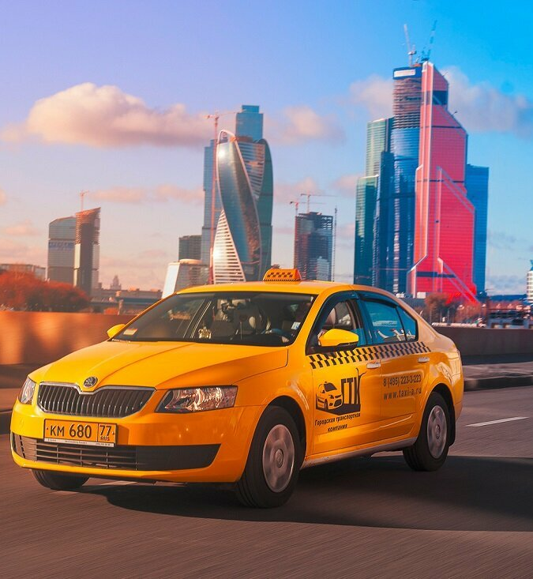
Результаты анализа данных Задачи 2 и Рекомендации Топ-Менеджеру
Анализ данных показал, что исполняемость заказов с июля по сентябрь уменьшилась, нагрузка на водителей значительно увеличилась, вследствие чего процент отказов от заказов увеличились и время подачи и поиска автомобиля.
Таким образом, руководство автопарка всегда должно учитывать сезонность и увеличение заказов в сентябре с возвращением учащихся. В данном случае можно было повысить тарифную ставку за заказ машины, и тем самым снизить загруженность водителей, процент отказов от заказов, время подачи и поиска такси, а прибыль оставить неизменной. Второй вариант, нанять больше водителей, но это может привести к дополнительным затратам на автомобили и тд, которые окупятся не сразу.

Slide 19
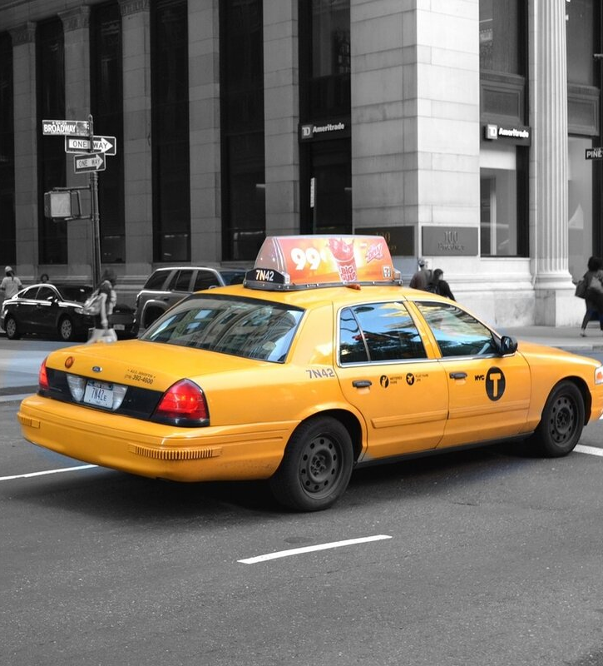
Результаты анализа данных Задачи 3 и Рекомендации Топ-Менеджеру
Анализ конверсий заказов по месяцам в разрезе тарифов и городов показал:
Самая низкая конверсия по количеству приехавших такси к заказам;
В Казани самая лучшая ситуация с точки зрения конверсии, а в Красноярске самая плохая;
Конверсия в разрезе тарифного плана самая низкая у тарифа люкс. Этот показатель нулевой в Казани, Краснодаре, Новосибирске, Сочи и Тюмени, а в остальных городах особенно низкий. Возможно, это происходит из-за нехватки такси данной категории. Следовательно, автопарку стоит приобрести машины премиального класса исключительно в тех городах, где высокий спрос.

